Slide 1
大気大循環モデルを用いた
金星大気大循環の
鉛直粘性依存性に
関する研究
理学研究科 惑星学専攻
流体地球教育研究分野
服部蒼紀

Slide 2
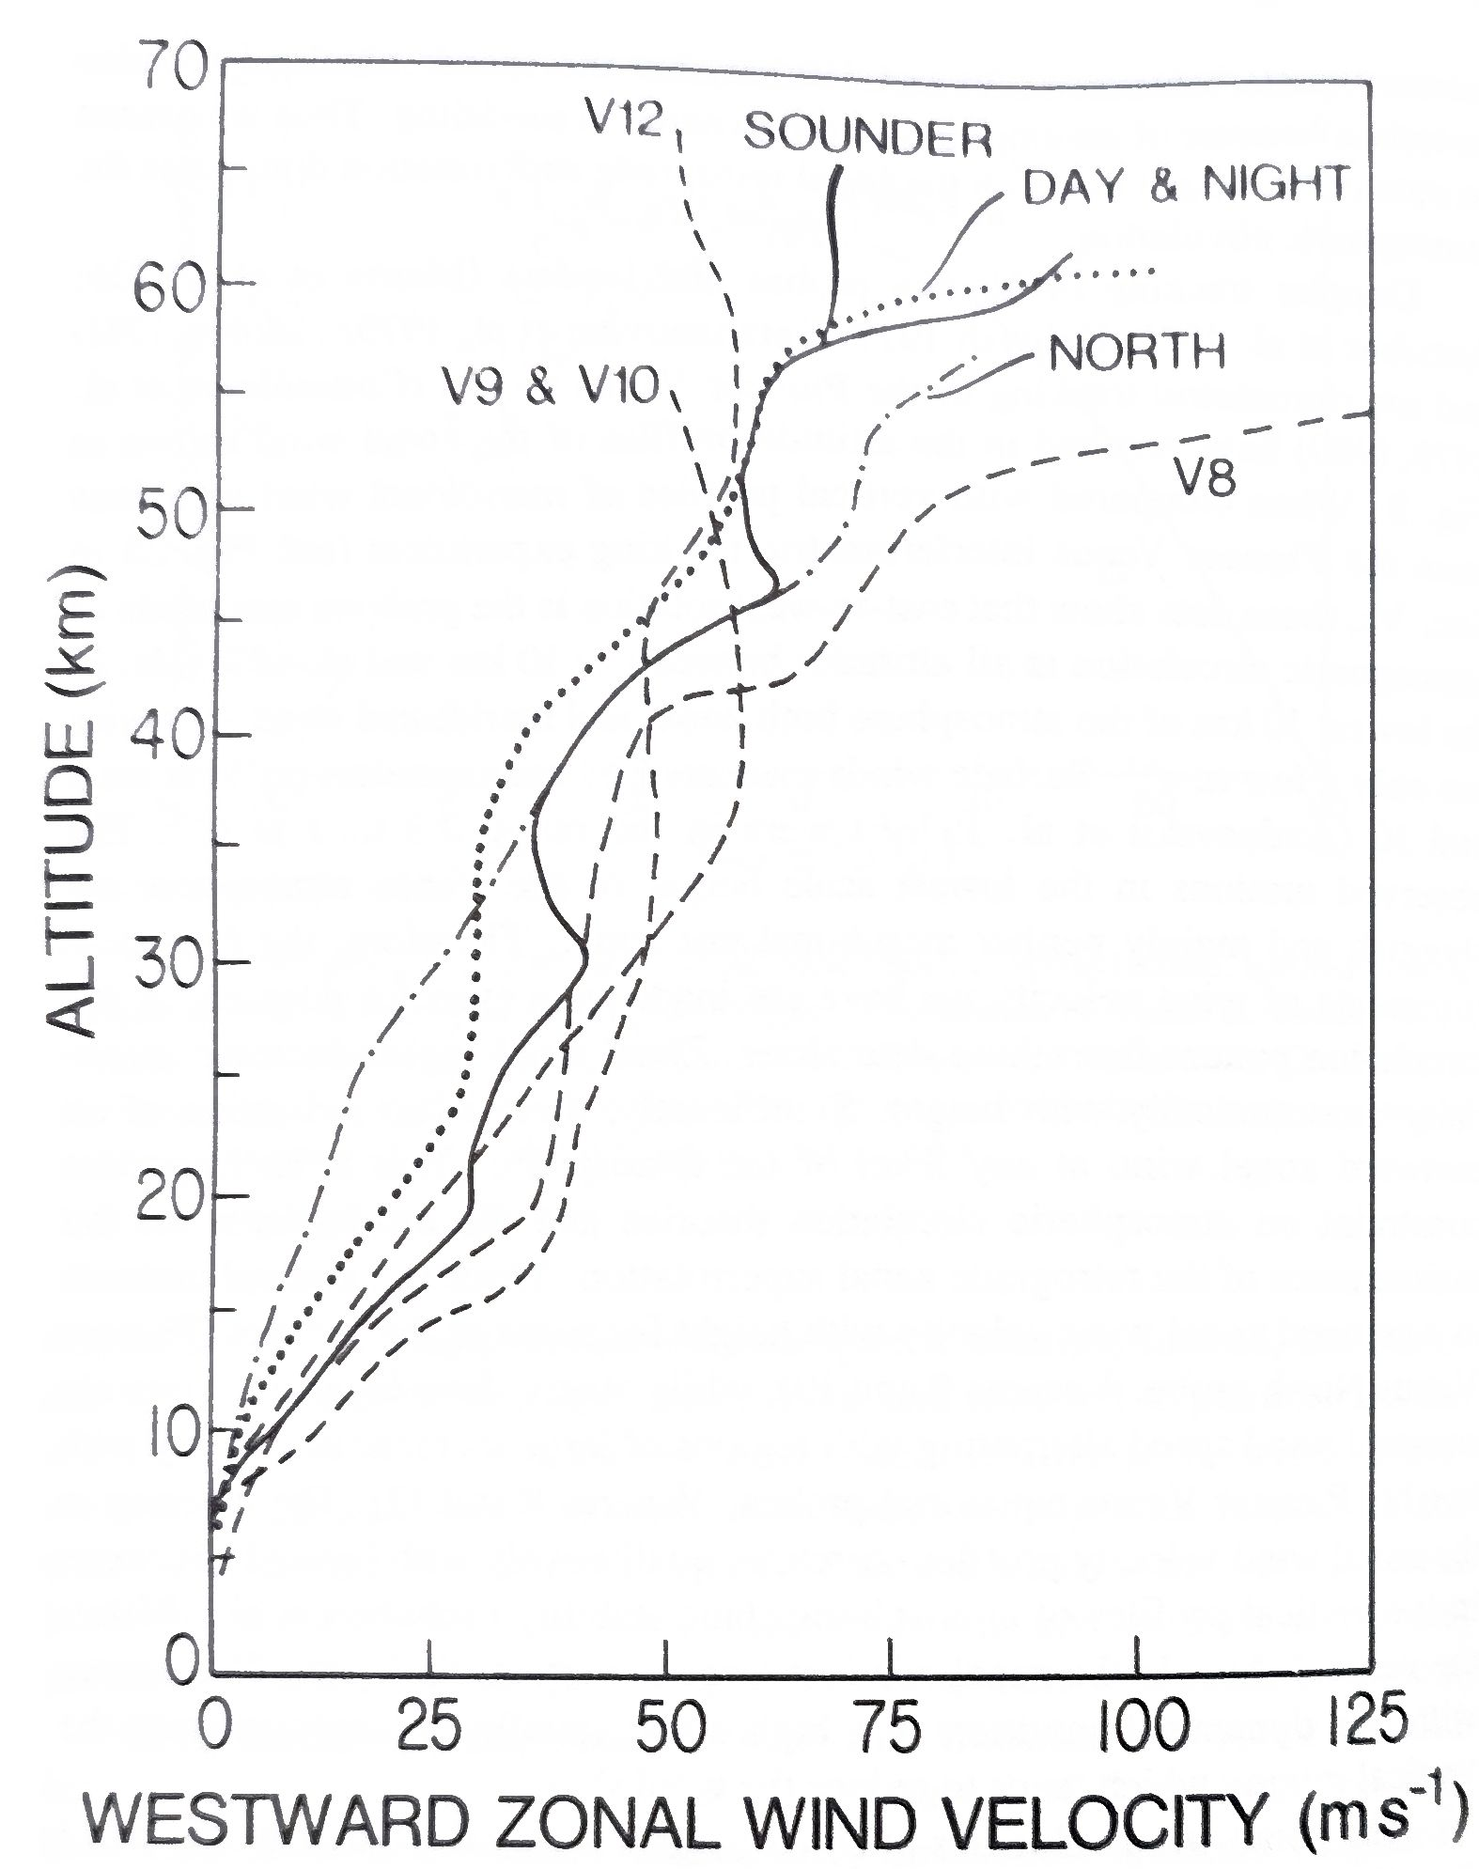
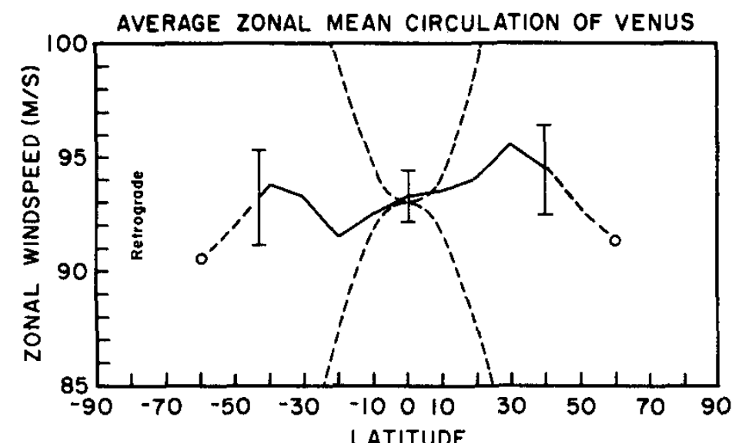
金星のスーパーローテーション
高度とともに東西風速が増加
高度 70 km 付近の大気は固体金星の約 60 倍の角速度で回転
低緯度から中緯度に速い東西風が広がる
Schubert (1983)
Rossow et al. (1990)

Slide 3
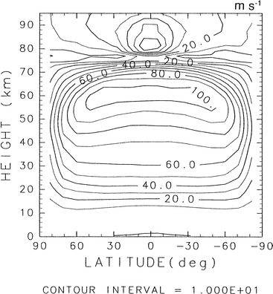
Yamamoto and Takahashi (2003)
大気大循環モデル CCSR/NIES AGCM 5.4 を用いた実験
  太陽放射
    東西一様な加熱
    加熱の強さは観測の約 40 倍
  赤外放射
    ニュートン冷却
    緩和先の温度場に低安定度層なし
観測に似た東西風速を得た
  100 m/s を超える東西風
  高度とともに東西風速が増加
  低緯度から中緯度で速度差が小さい

Slide 4
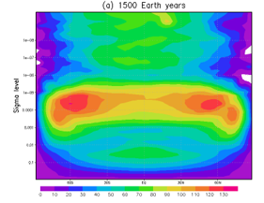
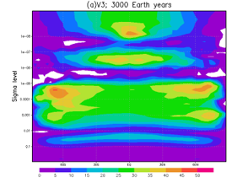
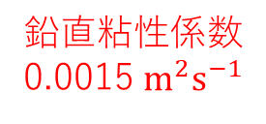
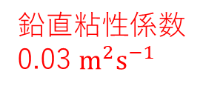
Sugimoto et al. (2019)
鉛直粘性係数 0.0015 $m^{2}s^{−1}$
金星大気大循環モデル AFES-Venus を用いた実験
  太陽放射
    東西一様な加熱
    現実的な加熱の強さ
  赤外放射
    ニュートン冷却
    緩和先の温度場に低安定度層あり
  鉛直粘性の強さを変更した実験
  100 m/s を超える東西風を再現
  鉛直粘性の強さで東西風速は大きく変化
1e-8
1e-7
1e-6
1e-5
sigma
1e-4
0.001
0.01
0.1
鉛直粘性係数 0.03 $m^{2}s^{−1}$
1e-8
1e-7
1e-6
1e-5
sigma
1e-4
0.001
0.01
0.1

Slide 5
本研究の目的
YT03 の放射設定を用い, 鉛直粘性の強さを変更する
  Sugimoto et al. (2019) に似た東西風の鉛直粘性依存性は現れるか
  鉛直粘性の強さによって金星大気の大気大循環 (東西風・子午面循環)はどのように変化するのか?

Slide 6
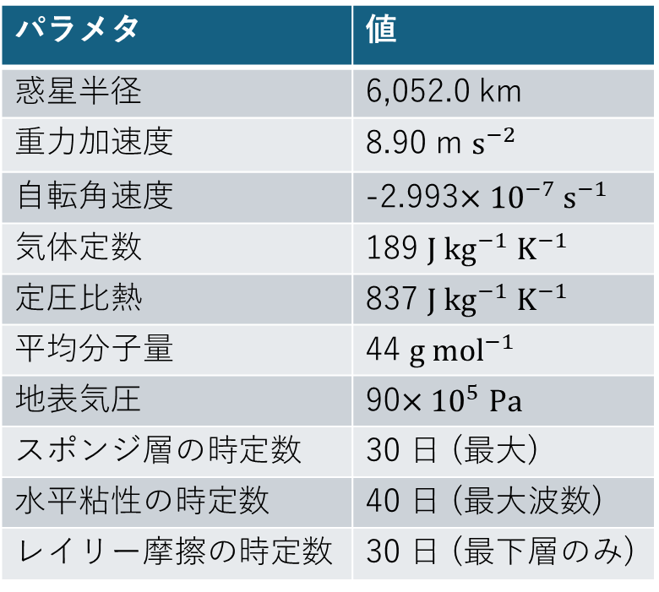
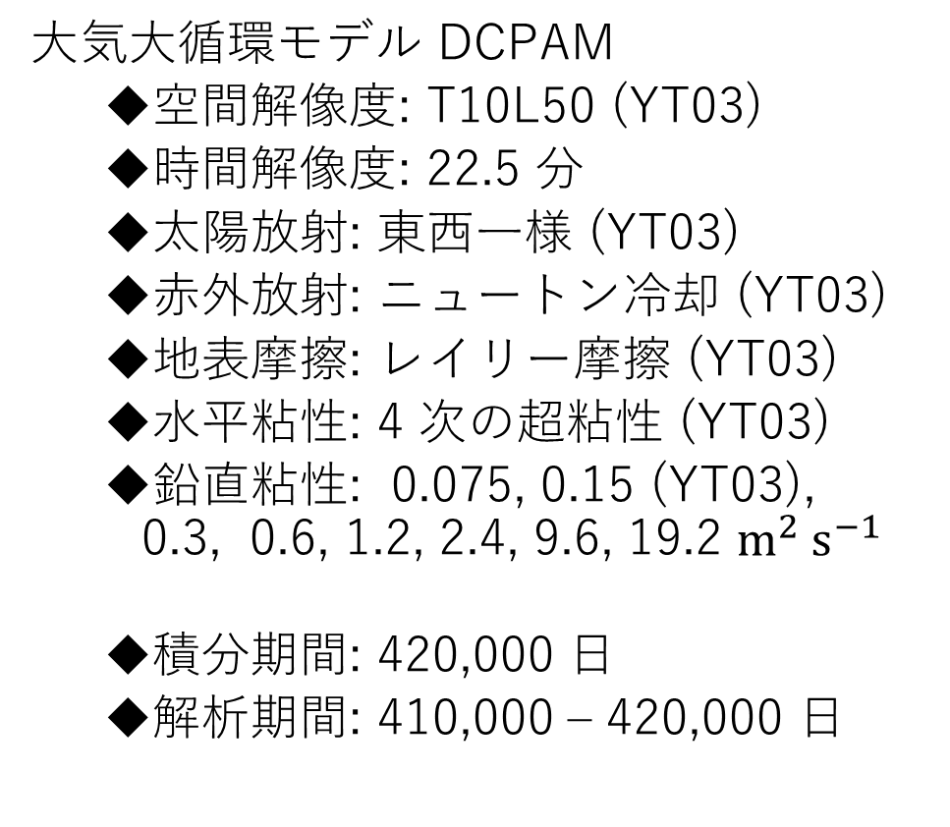
実験設定
大気大循環モデル DCPAM
  空間解像度: T10L50 (YT03)
  時間解像度: 22.5 分
  太陽放射: 東西一様 (YT03)
  赤外放射: ニュートン冷却 (YT03)
  地表摩擦: レイリー摩擦 (YT03)
  水平粘性: 4 次の超粘性 (YT03)
  鉛直粘性: 0.075, 0.15 (YT03),
  0.3, 0.6, 1.2, 2.4, 9.6, 19.2 $m^{2}{ s}^{−1}$
  積分期間: 420,000 日
  解析期間: 410,000 – 420,000 日
パラメタ | 値
惑星半径 | 6,052.0 km
重力加速度 | 8.90 m $s^{−2}$
自転角速度 | -2.993$×{10}^{−7} s^{−1}$
気体定数 | 189 $J kg^{−1} K^{−1}$
定圧比熱 | 837 $J kg^{−1} K^{−1}$
平均分子量 | 44 $g mol^{−1}$
地表気圧 | 90$×{10}^{5}$ $Pa$
スポンジ層の時定数 | 30 日 (最大)
水平粘性の時定数 | 40 日 (最大波数)
レイリー摩擦の時定数 | 30 日 (最下層のみ)

Slide 7
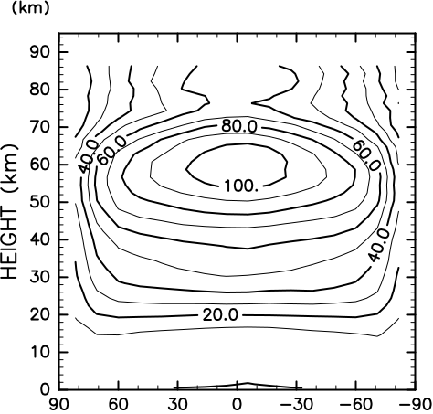
標準実験と YT03 の比較
標準実験
YT03
定性的には標準実験はYT03 を再現したが
異なる点もある
  原因は特定できていない
大気の大部分の風速が正
地表から高度 60 km までは高度とともに風速が増加
最大東西風速は 100 m/s を超える
標準実験は YT03 に比べて高度 60 km の
東西風の速い領域が低緯度に

Slide 8
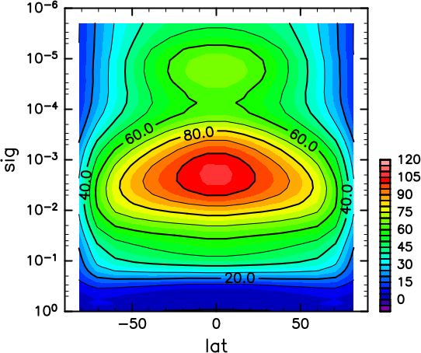
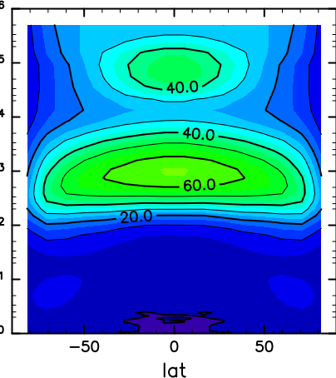
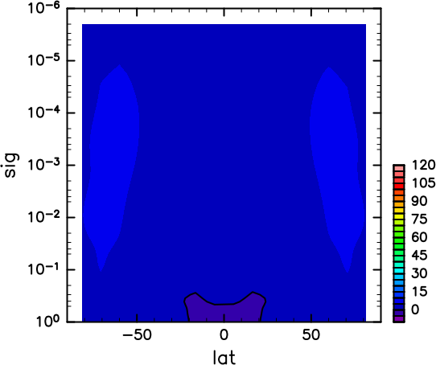
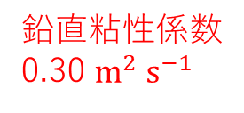
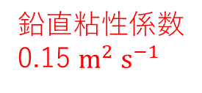
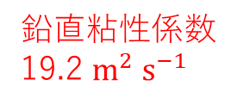
東西風速の子午面分布
鉛直粘性係数 0.15 $m^{2} s^{−1}$
鉛直粘性係数 0.30 $m^{2} s^{−1}$
鉛直粘性係数 19.2 $m^{2} s^{−1}$
鉛直粘性係数が大きい実験ほど, 東西風速は大気全体で弱くなる.
  Sugimoto et al. (2019) と同様の傾向

Slide 9
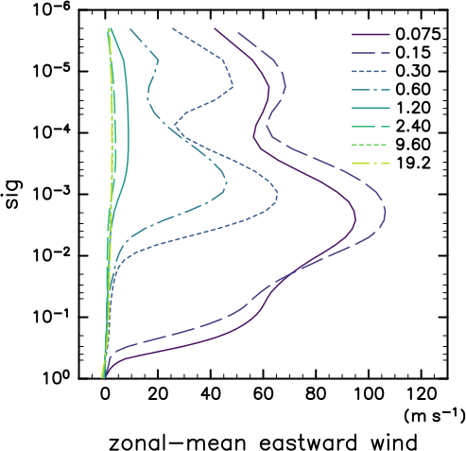
東西風の鉛直構造
鉛直粘性係数が大きい実験ほど
地表近くの風速が小さい領域が
上空へ広がる
  地表の摩擦による遅い風速が,
  鉛直粘性によって上層へ
  輸送された可能性がある.

Slide 10
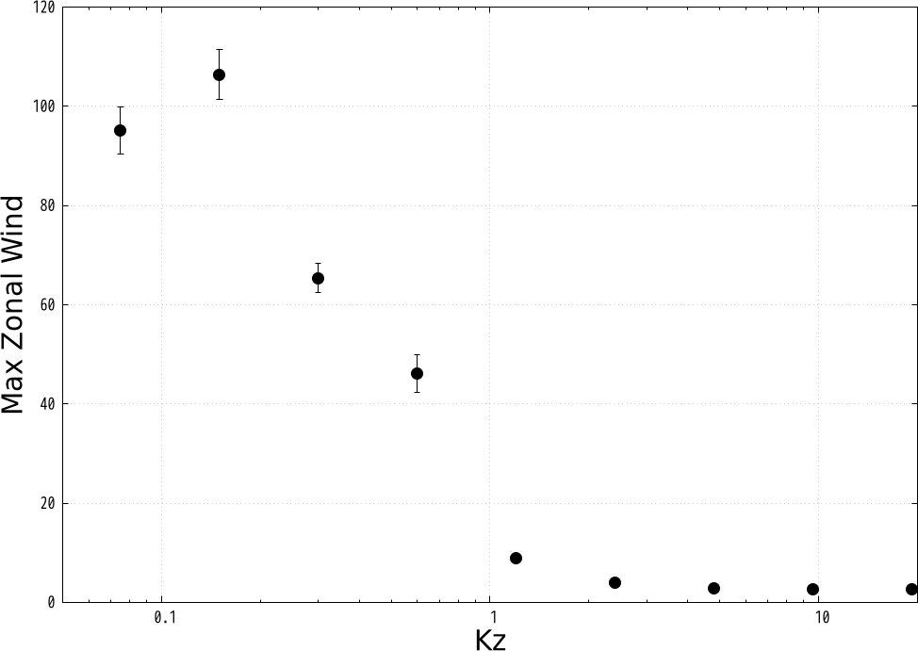
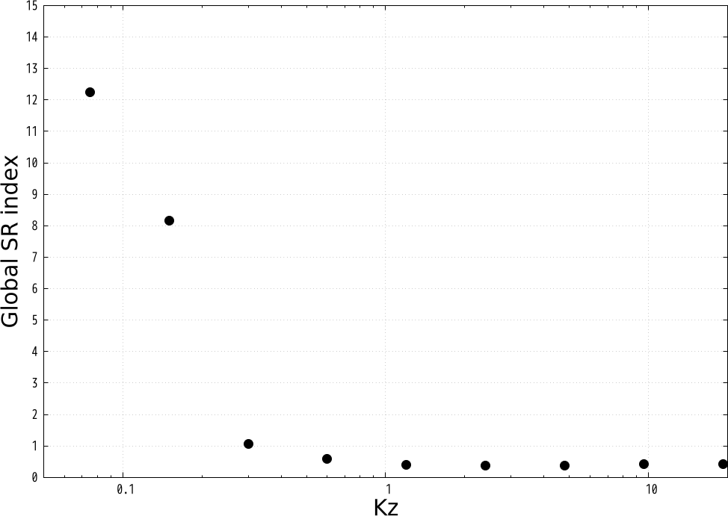

最大東西風速と全球超回転指数
最大東西風速
全球超回転指数
(Read,1986a,b)
$$\frac{∭ρua\cos{φ}dV}{∭ρ\left(Ωa\cos{φ}\right)a\cos{φ}dV}$$
全体として, 鉛直粘性係数が大きい実験ほど最大東西風速は小さい
鉛直粘性係数が大きい実験ほど全球超回転指数が小さくなる

Slide 11
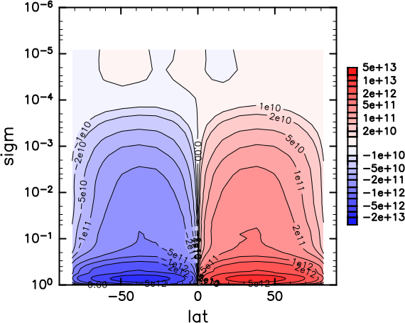

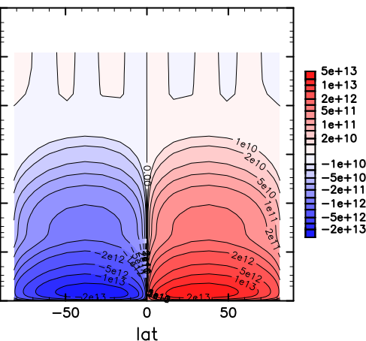
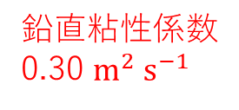
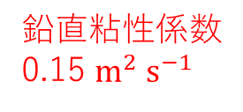
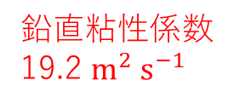

子午面循環
鉛直粘性係数 0.15 $m^{2} s^{−1}$
鉛直粘性係数 0.30 $m^{2} s^{−1}$
鉛直粘性係数 19.2 $m^{2} s^{−1}$
子午面循環が広がる高度は, 鉛直粘性係数 0.15 $m^{2}{ s}^{−1}$ で高い.

Slide 12
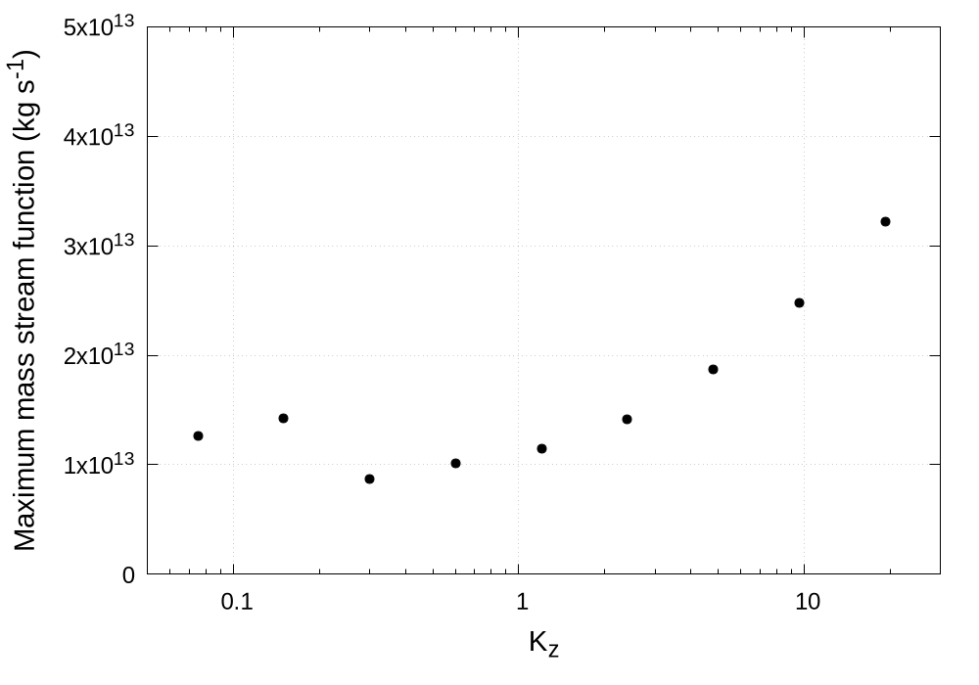
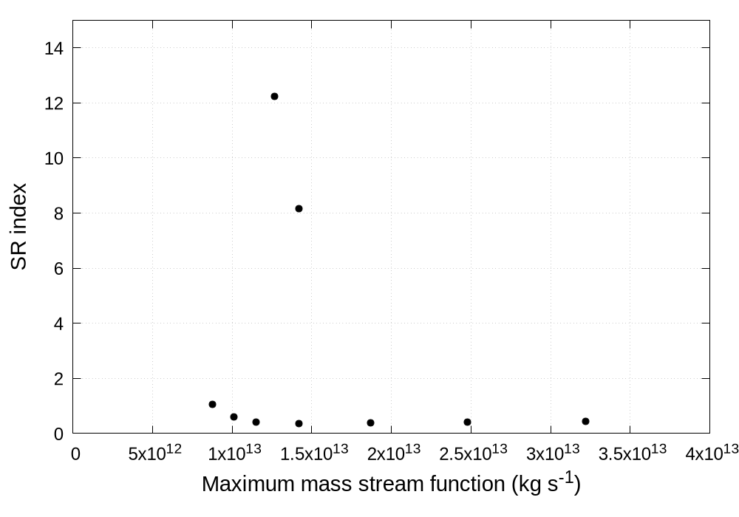
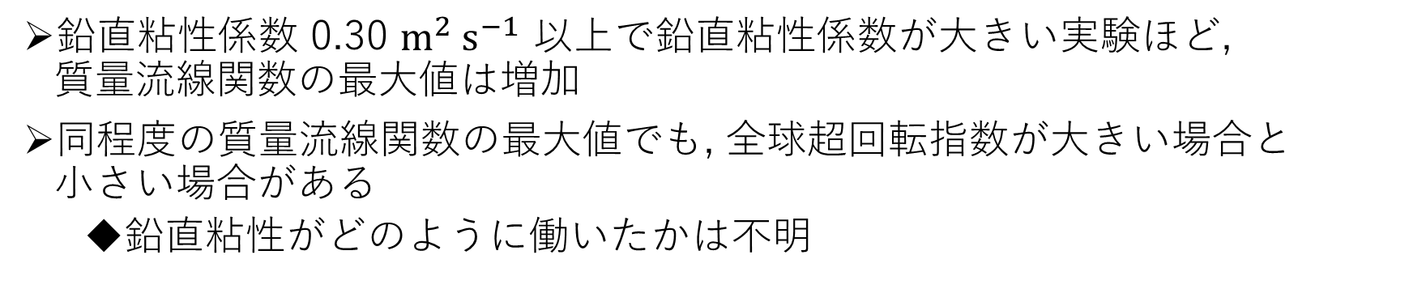
子午面循環の強さと全球超回転指数
鉛直粘性係数 0.30 $m^{2} s^{−1}$ 以上で鉛直粘性係数が大きい実験ほど,
質量流線関数の最大値は増加
同程度の質量流線関数の最大値でも, 全球超回転指数が大きい場合と
小さい場合がある
  鉛直粘性がどのように働いたかは不明

Slide 13
まとめ
大気大循環モデル DCPAM を用いて, Yamamoto and Takahashi (2003) の設定で, 鉛直粘性の強さを変えて計算した
YT03の設定でも Sugimoto et al. (2019) と同様に, 全体として鉛直粘性
係数が大きい実験ほど最大東西風速と全球超回転指数は小さかった.
鉛直粘性係数がが大きい実験ほど地表付近の遅い風速の領域が上層まで
広がり, 鉛直輸送によって下層の影響が上層へ及んだ可能性がある.
子午面循環の強さは全球超回転指数と同じようには弱くならず,
両者には単純な対応がなかった.
  鉛直粘性がどのように働いたかは解析できてない

Slide 14
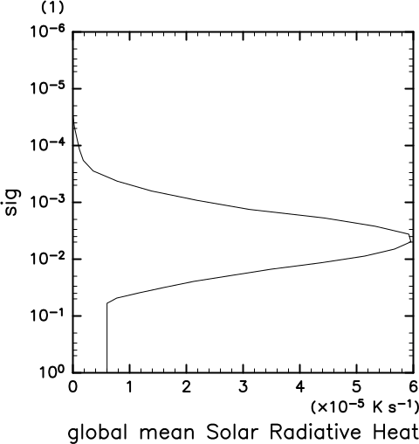
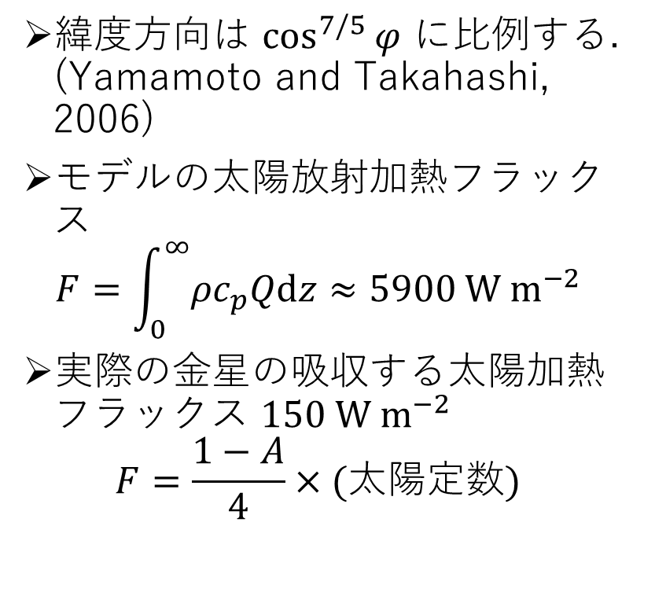
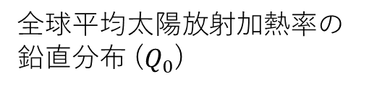
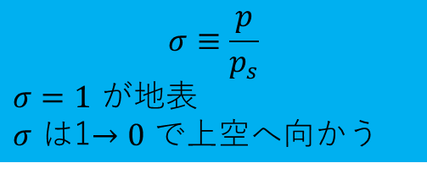
太陽放射加熱
(Yamamoto and Takahashi, 2003)
緯度方向は $\cos^{7/5}{φ}$ に比例する.
(Yamamoto and Takahashi, 2006)
モデルの太陽放射加熱フラックス
$F=\int_{0}^{∞}{ρc_{p}Qdz}≈5900 W m^{−2}$
実際の金星の吸収する太陽加熱
フラックス $150 W m^{−2}$
$F=\frac{1−A}{4}×(太陽定数)$
$$σ≡\frac{p}{p_{s}}$$
$σ=1$ が地表
$σ$ は1$→0$ で上空へ向かう
全球平均太陽放射加熱率の鉛直分布 ($Q_{0}$)

Slide 15
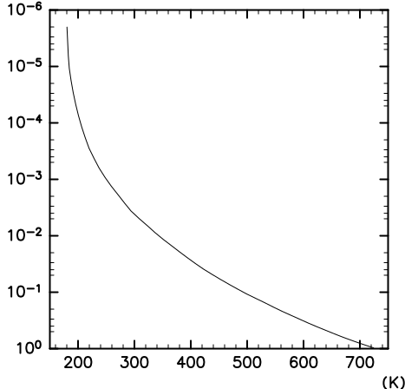
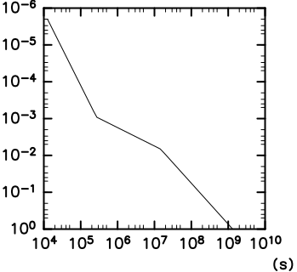

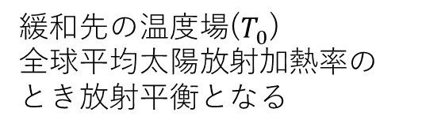
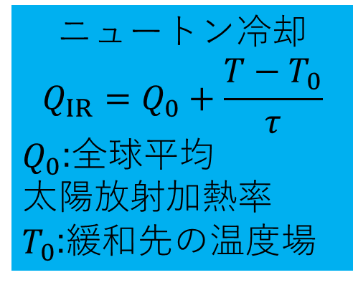
赤外放射冷却
(Yamamoto and Takahashi, 2003)
大気密度を反映したニュートン冷却の時定数
Sigma
ニュートン冷却
$$Q_{IR}=Q_{0}+\frac{T−T_{0}}{τ}$$
$Q_{0}$:全球平均
太陽放射加熱率
$T_{0}$:緩和先の温度場
緩和先の温度場($T_{0}$)
全球平均太陽放射加熱率の
とき放射平衡となる
ニュートン冷却の時定数 ($τ$)

Slide 16
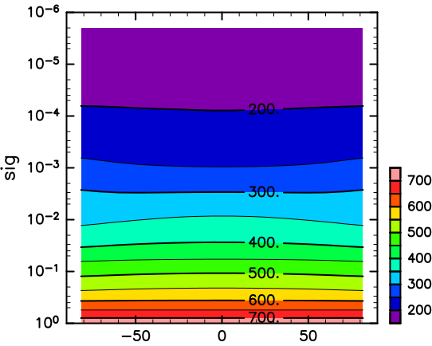
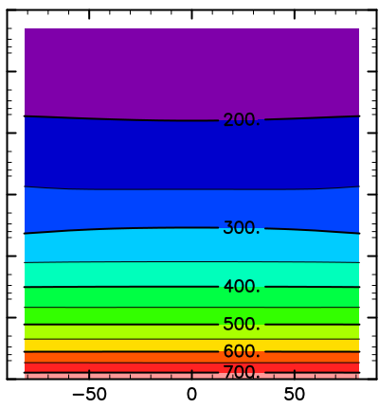
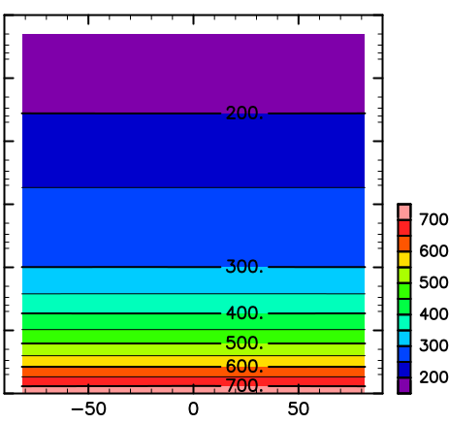
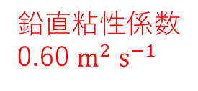
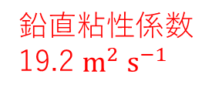
温度の子午面分布
鉛直粘性係数 0.15 $m^{2} s^{−1}$
鉛直粘性係数 0.60 $m^{2} s^{−1}$
鉛直粘性係数 19.2 $m^{2} s^{−1}$
鉛直粘性係数が大きい実験ほど, 南北温度差は小さくなる.

